Slide 1



Sincronização dos sinais de EEG e EMG para melhor compreensão dos processos cerebrais de controle do movimento
Jade Dias
mestranda em Neuroengenharia, IIN-ELS

Slide 2

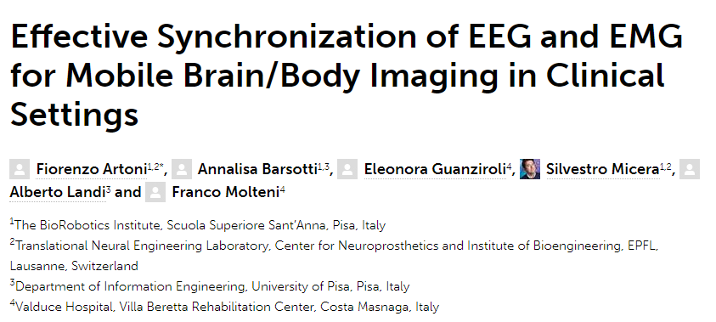
Paper de referência
Notes:
Atuação em pesquisas translacionais em neurociências para entender o funcionamento do sistema nervoso;
Formação e capacitação de profissionais com habilidades em programação, processamento de sinais, mecatrônica, neurocirurgia, neurociência, engenharia biomédica e resolvedores de problemas com responsabilidade social;
Realização de pesquisas na fronteira da ciência mundial em modelos animais e humanos;

Slide 3
Introduzindo alguns conceitos
Sinais de EEG: São os registros das atividades elétricas cerebrais. São sinais gerados pela cooperação em sincronismo das células neuronais, que geram potenciais elétricos extracelulares durante as atividades mentais, motoras ou sensoriais do indivíduo.
Sinais de EMG: São os registros dos potenciais elétricos gerados nas fibras musculares, durante os diferentes tipos de contração, e possibilita a avaliação do comportamento do sistema neuromuscular.
Processamento Digital de Sinais: consiste na análise e/ou modificação de sinais utilizando teoria fundamental, aplicações e algoritmos, de forma a extrair informações ou torná-los mais apropriados para alguma aplicação específica. Os objetivos do PDS são principalmente: medir, filtrar e comprimir sinais.
Notes:
Atuação em pesquisas translacionais em neurociências para entender o funcionamento do sistema nervoso;
Formação e capacitação de profissionais com habilidades em programação, processamento de sinais, mecatrônica, neurocirurgia, neurociência, engenharia biomédica e resolvedores de problemas com responsabilidade social;
Realização de pesquisas na fronteira da ciência mundial em modelos animais e humanos;

Slide 4
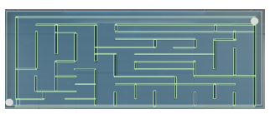
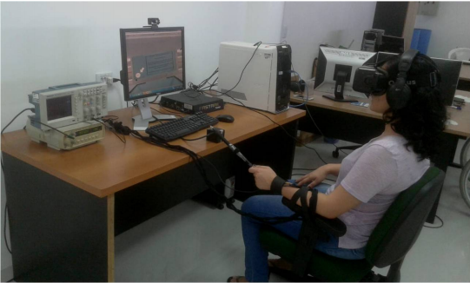
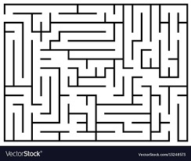
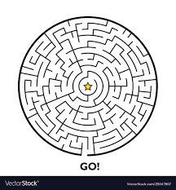
Base de dados
Projeto da Marcela Pereira: Experimento do labirinto.
Fonte: PEREIRA, 2018
Fonte: PEREIRA, 2018
Notes:
Atuação em pesquisas translacionais em neurociências para entender o funcionamento do sistema nervoso;
Formação e capacitação de profissionais com habilidades em programação, processamento de sinais, mecatrônica, neurocirurgia, neurociência, engenharia biomédica e resolvedores de problemas com responsabilidade social;
Realização de pesquisas na fronteira da ciência mundial em modelos animais e humanos;

Slide 5

Perguntas científicas
O que acontece a nível cerebral quando o voluntário colide nas paredes do labirinto?
Quais são as regiões envolvidas?
Quais são os mecanismos que ocorrem?
Notes:
Atuação em pesquisas translacionais em neurociências para entender o funcionamento do sistema nervoso;
Formação e capacitação de profissionais com habilidades em programação, processamento de sinais, mecatrônica, neurocirurgia, neurociência, engenharia biomédica e resolvedores de problemas com responsabilidade social;
Realização de pesquisas na fronteira da ciência mundial em modelos animais e humanos;

Slide 6
Como podemos respondê-las?
Através da análise de sinais.
Quais são os obstáculos?
Dessincronização dos sinais.
Sobreamostragem
Diferenças de frequência
Notes:
Atuação em pesquisas translacionais em neurociências para entender o funcionamento do sistema nervoso;
Formação e capacitação de profissionais com habilidades em programação, processamento de sinais, mecatrônica, neurocirurgia, neurociência, engenharia biomédica e resolvedores de problemas com responsabilidade social;
Realização de pesquisas na fronteira da ciência mundial em modelos animais e humanos;

Slide 7
Objetivos
Ler arquivos de coleta de dados de EEG e EMG;
Realizar pré-tratamento no sinal que viabilize a análise subsequente, como:
remover dados faltantes (NaN);
remover colisões sucessivas;
adicionar pontos.
Delimitar o momento em que ocorre as colisões, e a sua duração.
Sincronizar sinais de EEG com EMG
Cortar os trials de colisão
Gravar resultados dos trials em um arquivo para cada coleta.
Notes:
Atuação em pesquisas translacionais em neurociências para entender o funcionamento do sistema nervoso;
Formação e capacitação de profissionais com habilidades em programação, processamento de sinais, mecatrônica, neurocirurgia, neurociência, engenharia biomédica e resolvedores de problemas com responsabilidade social;
Realização de pesquisas na fronteira da ciência mundial em modelos animais e humanos;

Slide 8
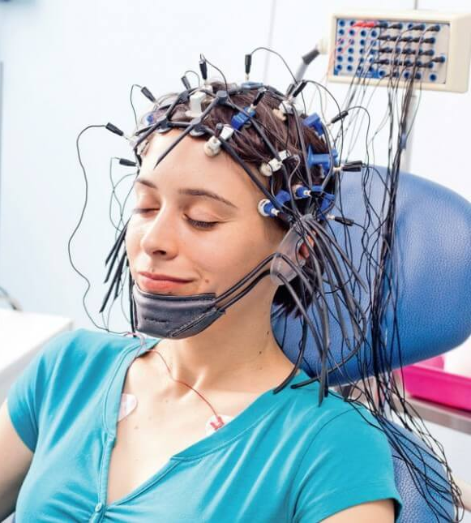
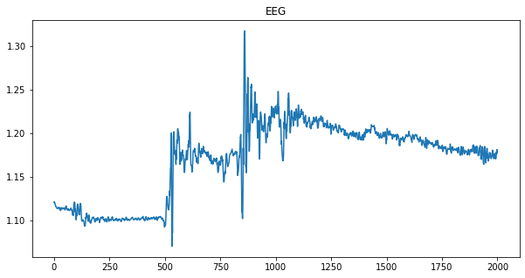
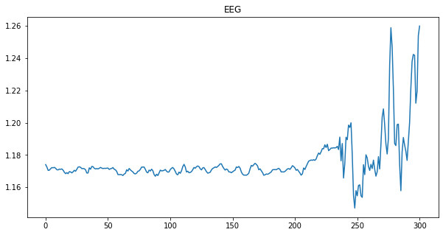
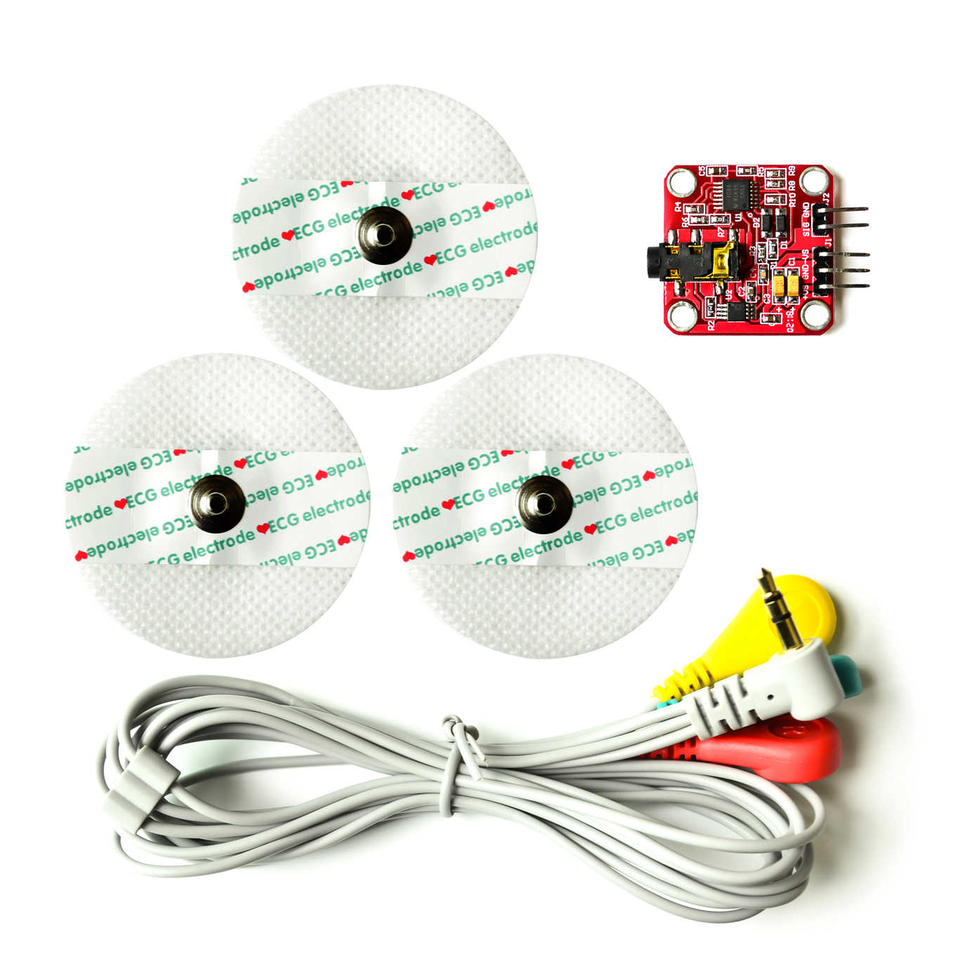
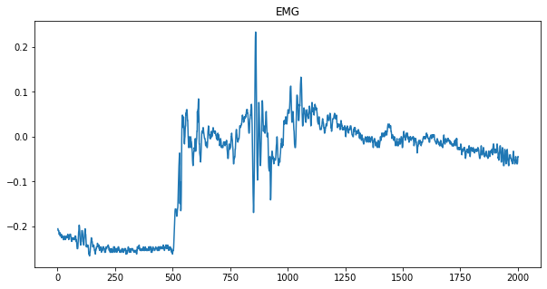
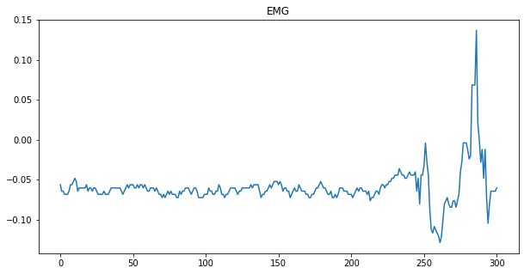
Metodologia
Sincronizar os sinais
Cortar os dados de colisão
remover faltantes
normalizar dados
decimação
cálculo de correlação
Identificar índices das colisões do EEG original
armazenar os tempos de colisão
remover colisões sucessivas
Aproximação de tempo para o eeg síncrono
Corte do eeg e emg em trials de colisão (2 seg antes de 2 seg depois)
EEG
EMG
Notes:
Atuação em pesquisas translacionais em neurociências para entender o funcionamento do sistema nervoso;
Formação e capacitação de profissionais com habilidades em programação, processamento de sinais, mecatrônica, neurocirurgia, neurociência, engenharia biomédica e resolvedores de problemas com responsabilidade social;
Realização de pesquisas na fronteira da ciência mundial em modelos animais e humanos;

Slide 9
Algoritmo
Linguagem de programação: Python
Utilização das bibliotecas:
pandas;
numpy;
matplotlib;
math;
scipy.signal.
Ambiente de execução: Google collaboratory
Link: https://colab.research.google.com/drive/1GXxc2xRvmXyBaWMhA8RZVSSg0HOWuH-K?authuser=1#scrollTo=XAT8bXz3tgCH
Notes:
Atuação em pesquisas translacionais em neurociências para entender o funcionamento do sistema nervoso;
Formação e capacitação de profissionais com habilidades em programação, processamento de sinais, mecatrônica, neurocirurgia, neurociência, engenharia biomédica e resolvedores de problemas com responsabilidade social;
Realização de pesquisas na fronteira da ciência mundial em modelos animais e humanos;

Slide 10
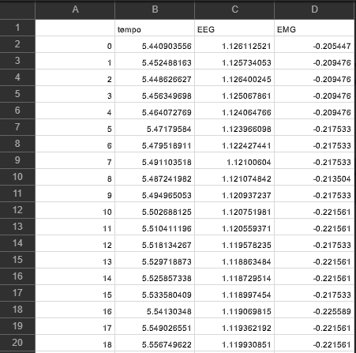
Resultados
Sinais de eeg e emg sincronizados
Sinais cortados para cada colisão
Tabela com resultados em arquivo csv que facilitarão a análise de sinais
Notes:
Atuação em pesquisas translacionais em neurociências para entender o funcionamento do sistema nervoso;
Formação e capacitação de profissionais com habilidades em programação, processamento de sinais, mecatrônica, neurocirurgia, neurociência, engenharia biomédica e resolvedores de problemas com responsabilidade social;
Realização de pesquisas na fronteira da ciência mundial em modelos animais e humanos;

Slide 11

Obrigada pela atenção!
jade.gomes@edu.isd.org.br

